Slide 1
ЗАДАНИЯ ДЛЯ ФОРМИРОВАНИЯ ЕСТЕСТВЕННОНАУЧНОЙ ГРАМОТНОСТИ УЧАЩИХСЯ
НА УРОКАХ ХИМИИ, ФИЗИКИ
Тема: Применение новой формы оценивания образовательных результатов
учащихся 8-9 классов при помощи тестов в формате PISA на уроках химии

Slide 2
Задачи в формате PISA позволяют учителю решить одновременно несколько задач:
оценить уровень развития письменной компетенции учащихся, т. е. насколько ученик в состоянии разобраться в тексте и достать из него необходимую информацию;
оценить уровень развития предметных знаний и умений;
оценить уровень развития общеучебных умений и навыков (интеллектуальных, познавательных, культуру письменной и устной речи и т.д.).
оценить способность самостоятельно приобретать знания и выбирать способы деятельности, необходимые для успешной адаптации в современном мире, т. е. результативно действовать в нестандартных ситуациях;
формировать познавательный интерес к предмету через развитие исследовательской компетенции;
способствовать сравнению прогресса учащихся в отношении каждого учебного предмета и образования в целом;
определять пути для понижения различий между текущими и ожидаемыми результатами.

Slide 3
8 класс Тема: Соли. Умеет извлекать информацию по заданному вопросу из статистического источника; Систематизирует извлеченную информацию в рамках сложной заданной структуры; Воспринимает требуемое содержание фактической информации
Прочитайте текст учебника на стр.107-110 §26.
Отметьте «+» и «-», которые тебе поставил напарник как ты прочитал:
Плавно
Без ошибок
С правильной интонацией
Соблюдал паузу
Химические знаки
Химические формулы
Ответь на вопросы, используя слова и выражения из текста
- Что такое соли?
- Как называют соли? (порядок называния)
- Как записывают химическую формулу соли?
- Физические свойства солей?

Slide 4
Назовите все соли, встречающиеся в тексте, запишите их формулы
____________________________________________________________________________________________________________________________________________
Составьте алгоритм названия солей по номенклатуре
Выделите из текста новые понятия
__________________________________________________________________________________________________________________________________________________________________________________________________________________

Slide 5
Модельный ответ
1. Чтение текста стр. 107-110 (Учебник Химия 8 класс Габриелян, Остроумов. Сладков)
2. Работа в паре
3. Соли – это сложные вещества, состоящие из атомов металла и кислотного остатка.
Как называют соли? (порядок называния)
Как записывают химическую формулу соли?
Физические свойства солей?
Неравстворимые в воде соли. При получении нерастворимых солей образуется осадок (смотри таблицу «Растворимость кислот, солей, оснований в воде»)

Slide 6
Работа в паре
Назовите все соли, встречающиеся в тексте, запишите их формулы Na₃PO₄ ₋ ортофосфат натрия, Al₂(SO₄)₃ ₋ сульфат алюминия,Ca(NO₃)₂ – нитрат кальция, Fe(NO₃)₃ – нитрат железа (Ш), K₂SO₄ - сульфат калия, Na₂SO₄ – сульфат натрия, BaSO_{4 –} сульфат бария,BaCO₃ – карбонат бария, AgCl – хлорид алюминия, CuCl₂ – хлорид меди (П), Zn(NO₃)₂ – нитрат цинка, NaCl – хлорид натрия, AgNO₃ – нитрат серебра, NaNO₃ – нитрат натрия, BaCl₂- хлорид бария.
Составьте алгоритм названия солей по номенклатуре
1.Записать формулу соли
2. Надписать валентность металла и кислотного остатка
3. Найти НОК
4. Подписать индексы к металлу и кислотному остатку, взяв его в скобки
Выделите из текста новые понятия
Соли, кислотный остаток, формулы солей, физические свойства солей, образование осадка
Алгоритм готов

Slide 7
8 класс Тема: Соли. Умеет извлекать информацию по заданному вопросу из статистического источника; Систематизирует извлеченную информацию в рамках сложной заданной структуры; Воспринимает требуемое содержание фактической информации
Прочитайте текст учебника на стр.107-110 §26.
Ответьте на вопросы, заполните лист ответа
Лист ответа
Соли – это __________________ вещества, состоящие из атомов __________ и ______________________________.
Укажите как составляются формулы солей зная валентность кислотного остатка ____________________________________________________________
____________________________________________________________
Валентность _металла_________________________________________
Укажите (схематично) растворимость солей, приведите примеры

Slide 8
Модельный ответ
Чтение текста
2. Лист ответа
Соли – это _сложные _ вещества, состоящие из атомов __металла__ и ___кислотного остатка_.
2. Укажите как составляются формулы солей, зная валентность кислотного остатка ____после нахождения НОК кислотный остаток при необходимости берем в скобки и ставим индекс_____, валентность металла _ставим индекс, согласно НОК _
3. Укажите (схематично) растворимость солей, приведите примеры
Модельный ответ
соли___________
____растворимые в воде______ _____нерастворимые в своде___

Slide 9
Тема: «Углеводы». Задача 1.У дельфина слёзы сладкие, потому что в слезе дельфина содержатся сахара – галактоза и фруктоза. Углеводно-белковые, напоминающие белок куриного яйца, слёзы служат смазкой. Дельфины плачут, чтобы лучше видеть и быстрее плавать.

Slide 10
Вопросы: 1.Установите молекулярную формулу фруктозы, которая придаёт дельфиньим слезам сладкий вкус, если массовые доли элементов в ней составляют: 40,0%(С), 6,6%(Н), 53,4%(О). 2. Сравните (в табличной форме) физические свойства глюкозы и фруктозы. Задача 2. На гидролизном заводе за сутки из древесных опилок получено 50 т. 96% этилового спирта. Вычислите объем выделившегося углекислого газа в атмосферу. К чему может привести повышенное содержание углекислого газа в атмосфере?

Slide 11
Физика
Задание 1
Сейчас во многих современных домах устанавливают пластиковые окна. Традиционно, во все пластиковые окна ставится стеклопакет – изделие, состоящее из двух-трех стекол, разделенных между собой специальной дистанционной рамкой.
Стеклопакет – это прозрачная часть окна, занимающая большую часть оконной конструкции и именно от него во многом зависит уровень шумоизоляции и сохранения тепла в доме.
Говоря научным языком, под стеклопакетом подразумевается герметичное изделие из нескольких стекол , соединенных между собой по контуру герметиком, образующим замкнутую полость..

Slide 12
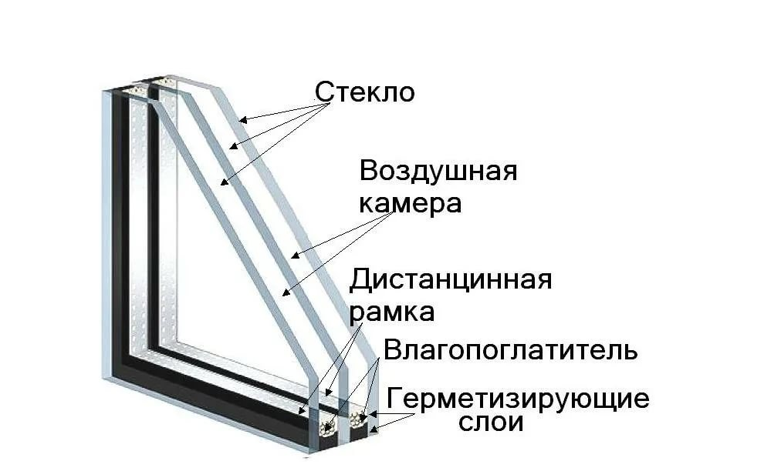

Slide 13
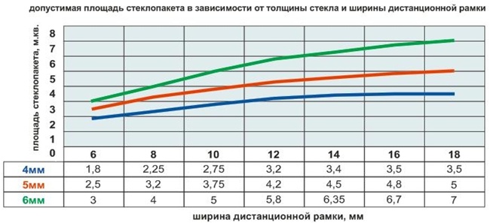
Используя данные диаграммы, установите соответствие, минимальной толщины стекла и максимально допустимой площади стеклопакета.
Толщина стекла мм минимальная | Площадь стеклопакета м² Максимальная
А (1,7мм) | 4
Б (3,2мм) | 3
В (3,5мм) | 2

Slide 14
Характеристики задания
Содержательная область оценки | процедурное знание
Компетенция | Анализировать, интерпретировать данные и делать соответствующие выводы
Контекст | Связь науки и технологий
Уровень сложности | Высокий
Тип задания | Задание на сопоставления
Объект оценки | Преобразование одной формы данных в другую
Система оценивания
2 балла | Выбраны правильно 3 ответа (А-2, Б-4, В-4)
1 балл | Выбраны правильно 2 ответа
0 баллов | Другие ответы. Ответ отсутствует.

Slide 15
Задание 2. Какие выводы можно сделать на основании этой диаграммы. Исключите неправильные утверждения.

Slide 16
А) При ширине дистанционной рамки 12 мм, максимальная площадь стеклопакета 7 м²
Б) Существует линейная зависимость между площадью стеклопакета и шириной дистанционной рамки.
В) При толщине стекла 5 мм стеклопакет может иметь площадь 2 м²
Г) При ширине дистанционной рамки 8 мм, максимальная площадь стеклопакета 5 м²

Slide 17
Задание 2. «Стеклопакет».
Характеристики задания
Содержательная область оценки | процедурное знание
Компетенция | Анализировать, интерпретировать данные и делать соответствующие выводы
Контекст | Связь науки и технологий
Уровень сложности | высокий
Тип задания | задание на исключение неправильных утверждений
Объект оценки | Сформулировать выводы на основе интерпретации данных
Система оценивания
2 балла | Выбраны правильно 2 ответа (А, Б)
1 балл | Выбран правильно 1 ответ (А или Б)
0 баллов | Другие ответы. Ответ отсутствует.

Slide 18
Задание 3.
Серёже и Артёму удалось побывать на производстве стеклопакетов. Они увидели, что между некоторых стекол закачивают газ.

Slide 19
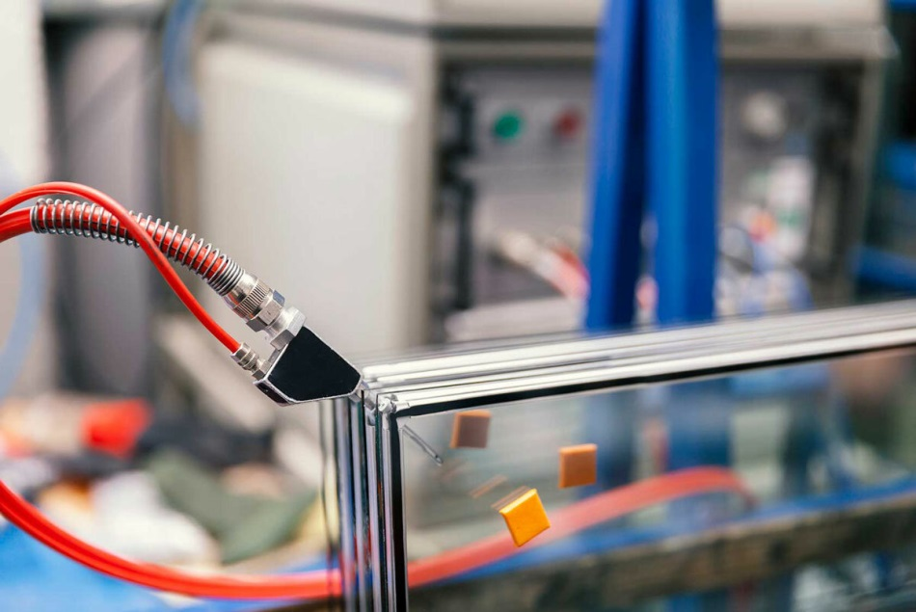
С какой целью закачивают газ между стекол? Исключите неправильное утверждение.
А) Для увеличения срока службы стеклопакета.
Б) Для уменьшения теплоизоляции.
В) Для дополнительной защиты от ультрафиолетового излучения
Г) Для улучшения шумоизоляции.

Slide 20
Задание 3. «Стеклопакет».
Характеристики задания
Содержательная область оценки | процедурное знание
Компетенция | Понимание особенностей естественно научного исследования
Контекст | Связь науки и технологий
Уровень сложности | низкий
Тип задания | задание на исключение неправильных утверждений
Объект оценки | По описанию проблемы сформулировать или оценить идею исследования, направленного на ее решение
Система оценивания
1 балл | Выбран правильно ответ ( Б)
0 баллов | Другие ответы. Ответ отсутствует.

Slide 21
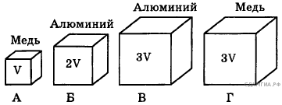
Задание 3.
Серёжа и Артём решили экспериментально проверить, зависит ли выталкивающая сила от плотности погружаемого в воду тела.

Slide 22
Какие из указанных тел можно использовать для такой проверки?
Выберите один ответ
1) А и Г
2) Б и В
3) А и Б
4) В и Г

Slide 23
Задание 3. «Выталкивающая сила».
Характеристики задания
Содержательная область оценки | Содержательное знание, физические системы
Компетенция | Понимание особенностей естественно научного исследования
Контекст | Окружающая среда
Уровень сложности | низкий
Тип задания | Выбор одного правильного ответа
Объект оценки | По описанию проблемы сформулировать или оценить идею исследования, направленного на ее решение
Система оценивания
1 балл | Выбран правильно ответ ( 4)
0 баллов | Другие ответы. Ответ отсутствует.

